Slide 1



TIẾT 1 - 2
Bài trước em đã học bài gì?
A. Mẹ
B. Cánh cửa nhớ bà
C.Chơi chong chóng
D. Em mang về yêu thương

Slide 2
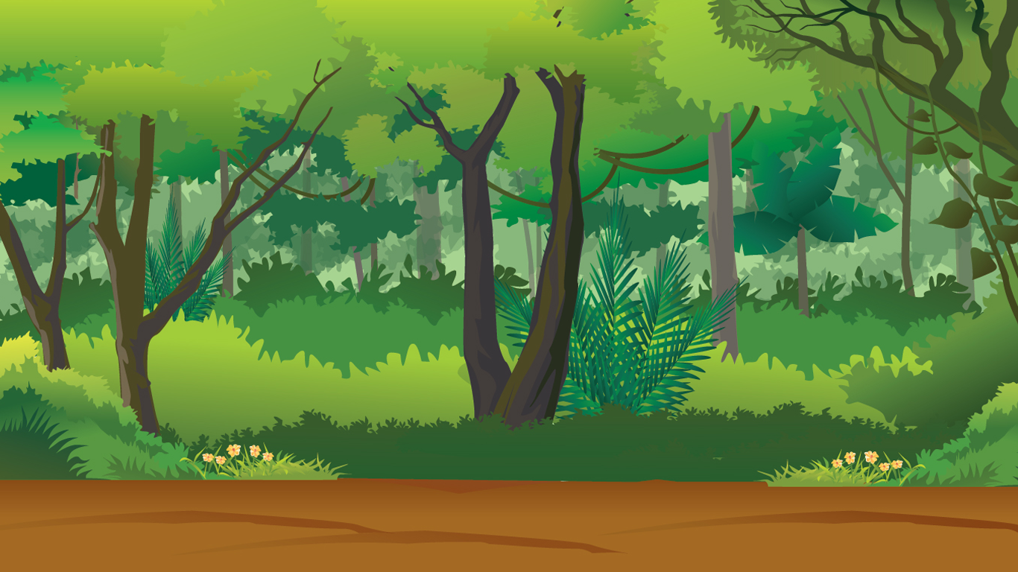
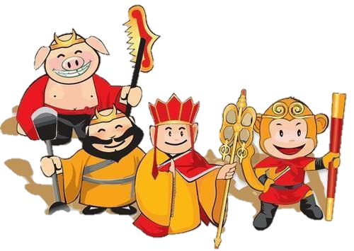
Trong bài Cánh cửa nhớ bà, có mấy then cửa?
A. 3
B. 1
C. 0
D. 2

Slide 3


Kể những việc em làm khiến người thân vui
Em học giỏi.
Em quét nhà.
Em rửa bát.

Slide 4

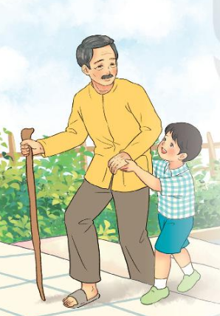
Thương ông
Đọc mẫu
Ông bị đau chân
Nó sưng nó tấy
Đi phải chống gậy
Khập khiễng, khập khà
Bước lên thềm nhà
Nhấc chân quá khó
Thấy ông nhăn nhó
Việt chơi ngoài sân
Lon ton lại gần,
Âu yếm, nhanh nhảu:
- Ông vịn vai cháu,
Cháu đỡ ông lên.”
Ông bước lên thềm
Trong lòng sung sướng
Quẳng gậy, cúi xuống
Quên cả đớn đau
Ôm cháu xoa đầu:
- Hoan hô thằng bé!
Bé thế mà khoẻ
Vì nó thương ông.”
( Tú Mỡ )

Slide 5
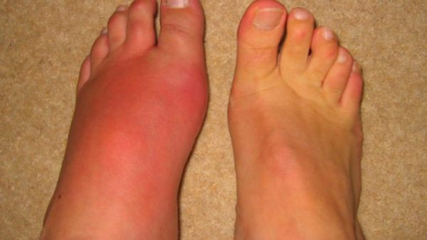
Sưng to, làm cho đau nhức
Tấy
Khập khiễng, khập khà
Dáng đi bên cao, bên thấp không đều
Dáng đi hoặc chạy (thường của trẻ em) với những bước ngắn, nhanh.
Lon ton

Slide 6
Thương ông
Ông bị đau chân
Nó sưng nó tấy
Đi phải chống gậy
Khập khiễng, khập khà
Bước lên thềm nhà
Nhấc chân quá khó
Thấy ông nhăn nhó
Việt chơi ngoài sân
Lon ton lại gần,
Âu yếm, nhanh nhảu:
- Ông vịn vai cháu,
Cháu đỡ ông lên.”
Ông bước lên thềm
Trong lòng sung sướng
Quẳng gậy, cúi xuống
Quên cả đớn đau
Ôm cháu xoa đầu:
- Hoan hô thằng bé!
Bé thế mà khoẻ
Vì nó thương ông.”
( Tú Mỡ )
Luyện đọc từ khó

Slide 7
Thương ông
1
Ông bị đau chân
Nó sưng nó tấy
Đi phải chống gậy
Khập khiễng, khập khà
Bước lên thềm nhà
Nhấc chân quá khó
Thấy ông nhăn nhó
Việt chơi ngoài sân
Lon ton lại gần,
Âu yếm, nhanh nhảu:
- Ông vịn vai cháu,
Cháu đỡ ông lên.”
2
Ông bước lên thềm
Trong lòng sung sướng
Quẳng gậy, cúi xuống
Quên cả đớn đau
Ôm cháu xoa đầu:
- Hoan hô thằng bé!
Bé thế mà khoẻ
Vì nó thương ông.”
( Tú Mỡ )
Đọc nối tiếp đoạn

Slide 8
Thương ông
Ông bị đau chân
Nó sưng nó tấy
Đi phải chống gậy
Khập khiễng, khập khà
Bước lên thềm nhà
Nhấc chân quá khó
Thấy ông nhăn nhó
Việt chơi ngoài sân
Lon ton lại gần,
Âu yếm, nhanh nhảu:
- Ông vịn vai cháu,
Cháu đỡ ông lên.”
Ông bước lên thềm
Trong lòng sung sướng
Quẳng gậy, cúi xuống
Quên cả đớn đau
Ôm cháu xoa đầu:
- Hoan hô thằng bé!
Bé thế mà khoẻ
Vì nó thương ông.”
( Tú Mỡ )
Đọc toàn bài

Slide 9
Thương ông
Ông bị đau chân
Nó sưng nó tấy
Đi phải chống gậy
Khập khiễng, khập khà
Bước lên thềm nhà
Nhấc chân quá khó
Thấy ông nhăn nhó
Việt chơi ngoài sân
Lon ton lại gần,
Âu yếm, nhanh nhảu:
- Ông vịn vai cháu,
Cháu đỡ ông lên.”
Ông bước lên thềm
Trong lòng sung sướng
Quẳng gậy, cúi xuống
Quên cả đớn đau
Ôm cháu xoa đầu:
- Hoan hô thằng bé!
Bé thế mà khoẻ
Vì nó thương ông.”
( Tú Mỡ )
1. Ông của Việt bị làm sao?

Slide 10
Thương ông
Ông bị đau chân
Nó sưng nó tấy
Đi phải chống gậy
Khập khiễng, khập khà
Bước lên thềm nhà
Nhấc chân quá khó
Thấy ông nhăn nhó
Việt chơi ngoài sân
Lon ton lại gần,
Âu yếm, nhanh nhảu:
- Ông vịn vai cháu,
Cháu đỡ ông lên.”
Ông bước lên thềm
Trong lòng sung sướng
Quẳng gậy, cúi xuống
Quên cả đớn đau
Ôm cháu xoa đầu:
- Hoan hô thằng bé!
Bé thế mà khoẻ
Vì nó thương ông.”
( Tú Mỡ )
2. Khi thấy ông đau, Việt đã làm gì để giúp ông?

Slide 11
Thương ông
Ông bị đau chân
Nó sưng nó tấy
Đi phải chống gậy
Khập khiễng, khập khà
Bước lên thềm nhà
Nhấc chân quá khó
Thấy ông nhăn nhó
Việt chơi ngoài sân
Lon ton lại gần,
Âu yếm, nhanh nhảu:
- Ông vịn vai cháu,
Cháu đỡ ông lên.”
Ông bước lên thềm
Trong lòng sung sướng
Quẳng gậy, cúi xuống
Quên cả đớn đau
Ôm cháu xoa đầu:
- Hoan hô thằng bé!
Bé thế mà khoẻ
Vì nó thương ông.”
3. Theo ông, vì sao Việt tuy bé mà khỏe?

Slide 12




Học thuộc khổ thơ mà em thích
Ông bước lên thềm
Trong lòng sung sướng
Quẳng gậy, cúi xuống
Quên cả đớn đau
Ôm cháu xoa đầu:
- Hoan hô thằng bé!
Bé thế mà khoẻ
Vì nó thương ông.”
Ông
Trong
Quẳng
Quên
Ôm
- Hoan
Bé
Vì

Slide 13
Thương ông
C. Hoạt động luyện tập, thực hành
Ông bị đau chân
Nó sưng nó tấy
Đi phải chống gậy
Khập khiễng, khập khà
Bước lên thềm nhà
Nhấc chân quá khó
Thấy ông nhăn nhó
Việt chơi ngoài sân
Lon ton lại gần,
Âu yếm, nhanh nhảu:
- Ông vịn vai cháu,
Cháu đỡ ông lên.”
Ông bước lên thềm
Trong lòng sung sướng
Quẳng gậy, cúi xuống
Quên cả đớn đau
Ôm cháu xoa đầu:
- Hoan hô thằng bé!
Bé thế mà khoẻ
Vì nó thương ông.”
( Tú Mỡ )
Luyện đọc lại

Slide 14
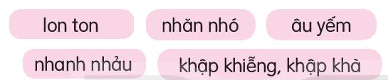
1. Từ ngữ thể hiện dáng vẻ của Việt

Slide 15

1 (127). Nghe – viết:
Thương ông
TIẾT 3
Ông bị đau chân
Nó sưng nó tấy,
Đi phải chống gậy
Khập khiễng, khập khà,
Bước lên thềm nhà
Nhấc chân quá khó.
Thấy ông nhăn nhó,
Việt chơi ngoài sân
Lon ton lại gần,
Âu yếm, nhanh nhảu:
- Ông vịn vai cháu,
Cháu đỡ ông lên.

Slide 16





2. Chọn a hoặc b
a. Chọn ch hoặc tr thay cho ô vuông
Lần đầu tiên học chữ
Bé tung tăng khắp nhà
Chữ gì như quả trứng gà
Trống choai nhanh nhảu đáp là: “O….o”

Slide 17
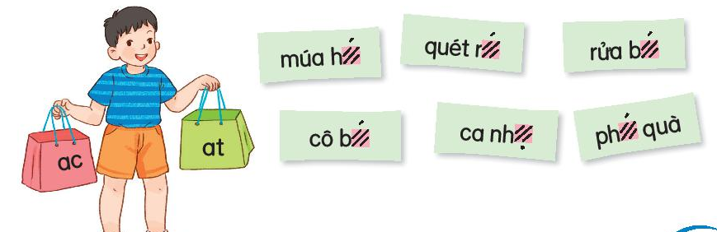
Chọn ac hay at thay cho ô vuông
at
ac
at
ac
ac
at

Slide 18
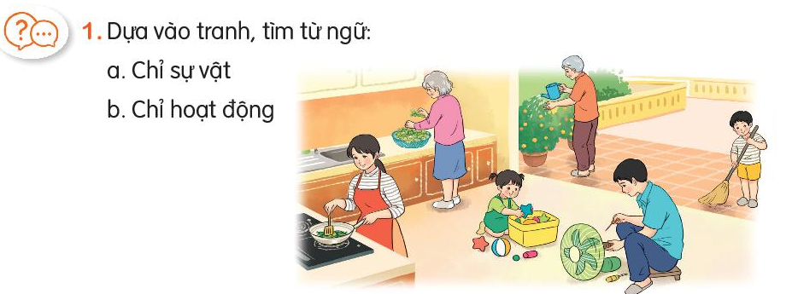
TIẾT 4
a. Chỉ sự vật: bếp, chảo, quạt, đồ chơi, chổi, cây, rau
b. Chỉ hoạt động: nấu, nhặt, chơi, sửa, quét, tưới

Slide 19

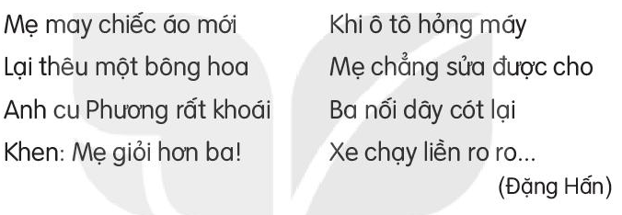
2. Tìm 3 từ ngữ chỉ hoạt động trong đoạn thơ dưới đây:

Slide 20
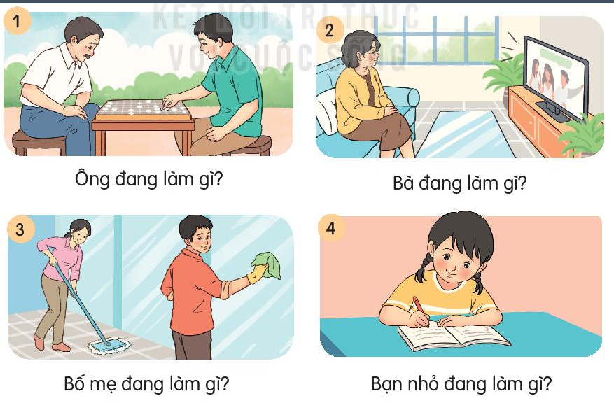
3. Quan sát tranh và trả lời câu hỏi:
Ông đang đánh cờ.
Bà đang xem tivi.
Bố mẹ đang dọn nhà.
Bạn nhỏ đang học bài.

Slide 21
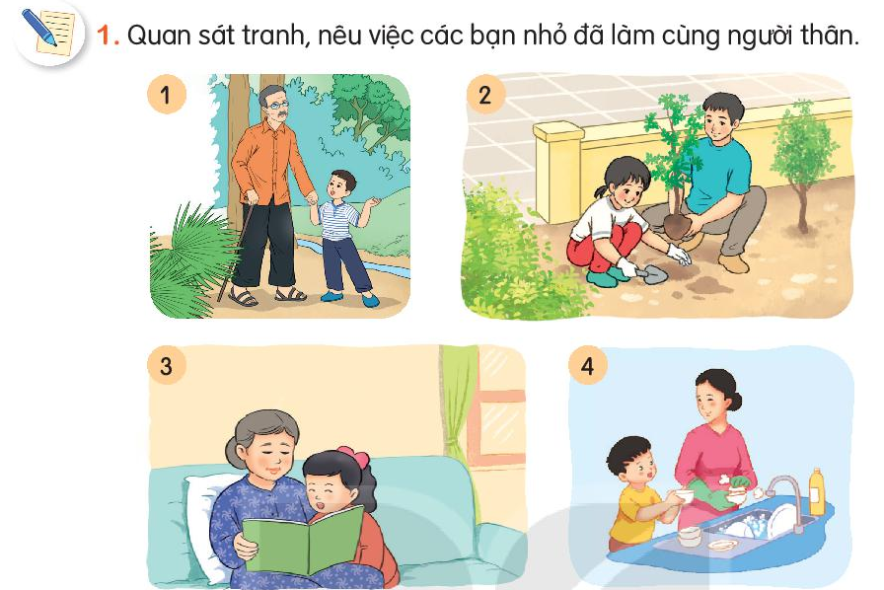
TIẾT 5
Bé dắt ông đi.
Bé trồng cây với bố.
Bé đọc truyện với bà.
Bé rửa bát cùng mẹ.

Slide 22

C. Hoạt động luyện tập
2 (129). Viết 3-5 câu kể về một công việc em đã làm cùng người thân.
Bài viết
Bố mẹ em đều đi làm rất bận rộn với công việc, nên mỗi ngày đi học về em đều giúp bố mẹ làm công việc nhà. Em thường giúp mẹ nhặt rau, quét nhà, xếp quần áo vào tủ. Giúp bố cho đàn gà ăn. Giúp chị tưới nước vào các giỏ hoa. Em rất vui vì làm được những công việc vừa sức của mình.

Slide 23
Bài viết
1. Bố mẹ em đều đi làm rất bận rộn với công việc, nên mỗi ngày đi học về em đều giúp bố mẹ làm công việc nhà. Em thường giúp mẹ nhặt rau, quét nhà, xếp quần áo vào tủ. Giúp bố cho đàn gà ăn. Giúp chị tưới nước vào các giỏ hoa. Em rất vui vì làm được những công việc vừa sức của mình.
2. Năm nay em lên lớp Hai, tối nào em cũng giúp mẹ rửa bát. Sau khi ăn cơm xong, mẹ và em cùng dọn bát để vào bồn rửa. Mẹ rửa bằng dầu rửa bát, còn em tráng lại bằng nước cho sạch. Em cảm thấy rất vui vì được giúp đỡ mẹ làm việc nhà.
3. Mùa hè, em đã cùng bố chơi thả diều. Bố dạy em cách làm diều bằng giấy. Chỉ bằng những tờ giấy báo cũ và thanh tre mỏng, chiếc diều xinh xắn đã được bố tạo ra. Rồi bố còn dạy em cả cách thả diều. Đứng giữa khu đất rộng lớn, em thích thú ngắm nhìn cánh diều đang bay. Em rất vui khi được cùng bố làm diều và thả diều.

Slide 24
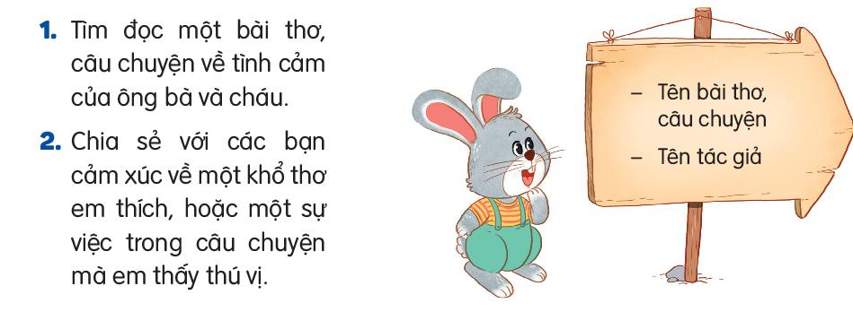
TIẾT 6

Slide 25
